Slide 1

Платформа для анализа и оптимизации сельскохозяйственных процессов(Г8)
Климов Николай × Литвин Роман × Закаменный Олег × Трунов Егор x Горюнова Диана

Slide 2
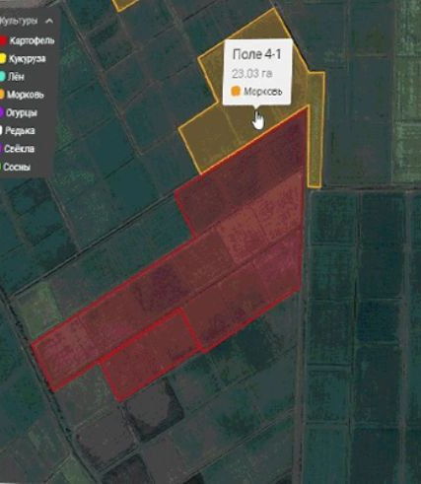
Платформа для анализа и оптимизации сельскохозяйственных процессов
Цель: Создать платформу для анализа и оптимизации сельскохозяйственных процессов
Задачи: Упростить процесс анализа и мониторинга сельскохозяйственных угодий, разделив местность на сектора для ведения отчётности за счёт дронов. Сделать платформу для выгрузки и анализа данных.
Ожидаемые результаты: Сделать универсальную и незаменимую платформу для участников сельскохозяйственной деятельности. Полностью автоматизировать процесс анализа данных по средствам постоянного обновления платформы. Сделать прорыв в технологиях сельского хозяйства.
Области применения: Регионы с высоким уровнем сельскохозяйственной деятельности, такие как сельские районы и области с благоприятным климатом.
Потенциальные потребительские сегменты: Юридические лица, агропромышленные компании, сельскохозяйственные кооперативы. Физические лица, садоводы-любители. Данный стартап может быть интересен всем сегментам сельскохозяйственного рынка.

Slide 3
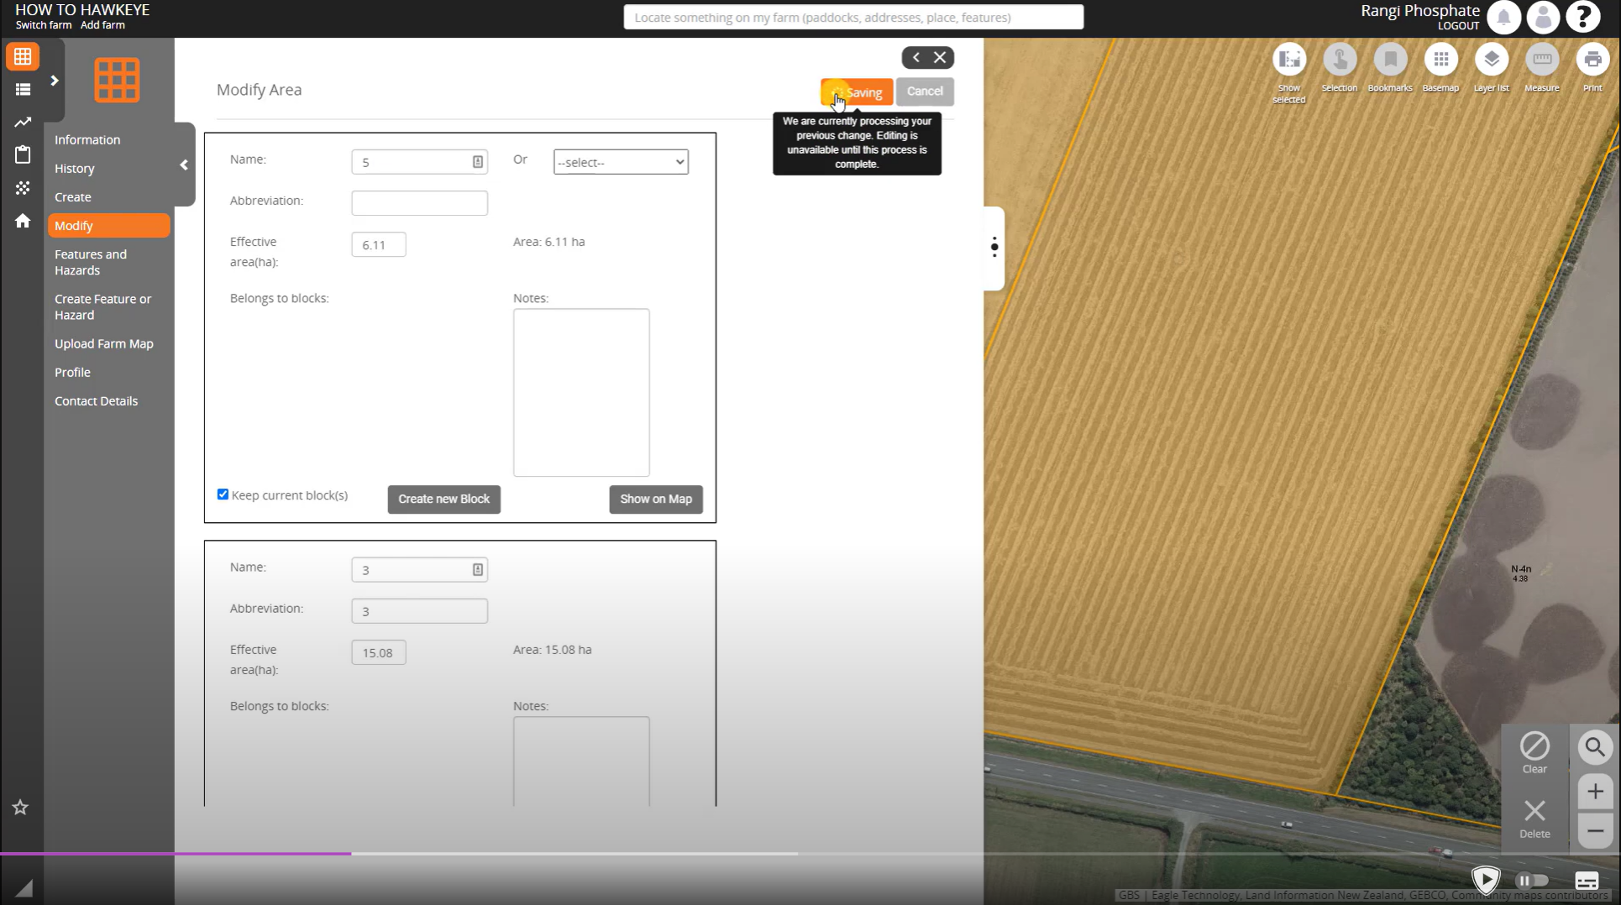

Slide 4
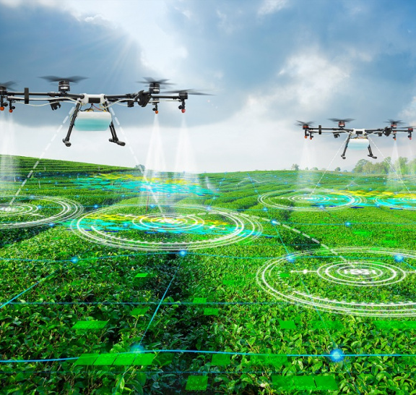
На основе какого научно-технического решения и/или результата будет создан продукт
Используя технологию БПЛА и ИИ, мы создадим платформу, собирающую и обрабатывающую информацию сельского хозяйства. Технология БПЛА позволяет собирать информацию без участия человека, а адаптированный ИИ обрабатывать и выявлять несоответствия по изображениям.

Slide 5
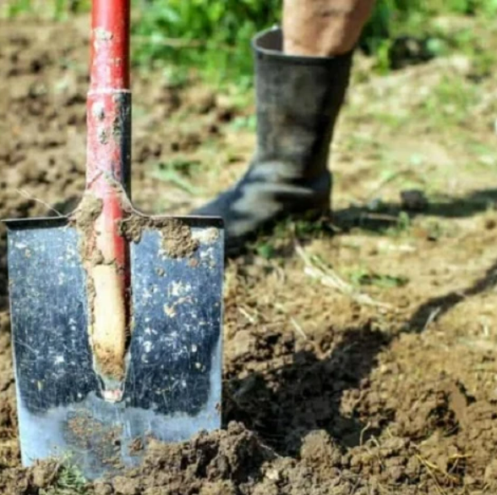
Какую и чью проблему решает
Позволяет сельскохозяйственным организациям отслеживать и получать краткий анализ полей. Позволяет тратить меньше времени на личный обход сельскохозяйственных угодий.

Slide 6



Наши конкуренты

Slide 7
Спасибо за внимание!

